Slide 1
VPN
Virtual Private
Network

Slide 2
UTILIDADE
As VPNs podem se constituir numa alternativa segura para transmissão de dados através de redes públicas ou privadas, uma vez que já oferecem recursos de autenticação e criptografia com níveis variados de segurança, possibilitando eliminar os links dedicados de longa distância, de alto custo, na conexão de WANs.

Slide 3
DEFINIÇÃO
VPNs são redes sobrepostas à Internet, mas com a maioria das propriedades de redes privadas...
...são túneis de criptografia entre pontos autorizados, criados através da Internet ou outras redes públicas e/ou privadas para transferência de informações, de modo seguro, entre redes corporativas ou usuários remotos.

Slide 4
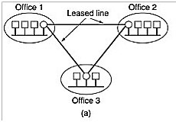
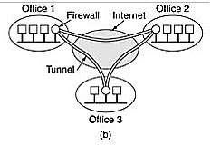
DEFINIÇÃO
→ exemplo de rede privada que conecta três locais
Um projeto comum é equipar cada escritório com um firewall e criar túneis pela Internet entre todos os pares de escritórios ←

Slide 5
FUNCIONAMENTO
Um dos mecanismos utilizados para se implementar uma VPN é o tunneling, ou tunelamento, que é basicamente uma forma de encapsular um protocolo dentro de outro, e formar um túnel privado simulando uma conexão ponto a ponto.

Slide 6
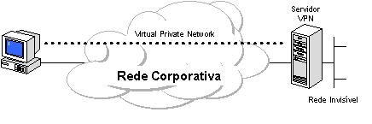
UTILIZAÇÃO
CONEXÃO DE COMPUTADORES NUMA INTRANET

Slide 7
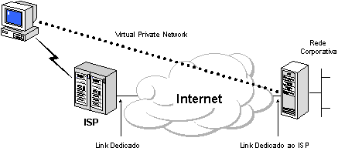
UTILIZAÇÃO
ACESSO REMOTO VIA INTERNET

Slide 8
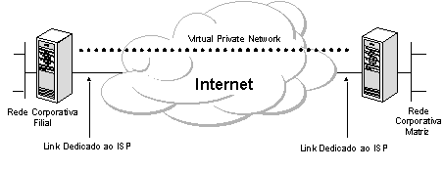
UTILIZAÇÃO
CONEXÃO DE LANS VIA INTERNET

Slide 9
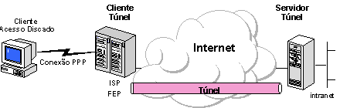
Ilustrando o túnel

Slide 10
O que é o Túnel
Túnel é a denominação do caminho lógico percorrido pelos pacotes criptografados encapsulados.
VPN: Conecte-se à rede UFSC (RAS) com qualquer meio de acesso remoto para utilizar serviços internos com segurança.

Slide 11
VPN - Virtual Private Network
No caso de VPN, é acrescentado a criptografia, antes do encapsulamento.
Tunelamento VPN =
[ pacote xxx ]
+ [ Criptografia do pacote xxx]
+ [ Encapsulamento do pacote
criptografado ]

Slide 12
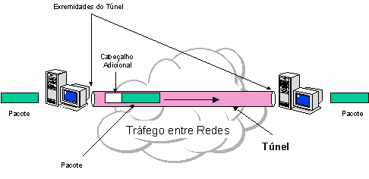
Encapsulamento → Tunelamento
A Criptografia aparece no pacote verde.

Slide 13
Protocolos de tunelamento
Para se estabelecer um túnel é necessário que as suas extremidades utilizem o mesmo protocolo de tunelamento.
O tunelamento pode ocorrer na camada 2 ou 3

Slide 14
Tunelamento em Nível 2 - Enlace
O objetivo é transportar protocolos de nível 3 sobre o nível 2, tal como o IP na Internet.
Os protocolos do nível 2 utilizam quadros como unidade de mensagens, encapsulando os pacotes da camada 3 (como IP) em quadros PPPoE (Point-to-Point Protocol over Ethernet).
Como exemplos podemos citar:

Slide 15
Protocolos de tunelamento – Nível 2
PPTP (Point-to-Point Tunneling Protocol) da Microsoft.
L2TP (Layer 2 Tunneling Protocol) da IETF (Internet Engineering Task Force) permite que o tráfego IP sejam criptografados e enviados através de canais de comunicação do Protocolo UDP (datagramas) sobre o L2TP.

Slide 16
Tunelamento em Nível 3 - IP sobre IP)
Encapsulam pacotes IP de uma Intranet, com um cabeçalho adicional deste mesmo protocolo antes de enviá-los através da rede.
IP Security Tunnel Mode (IPSec) da IETF permite que pacotes IP sejam criptografados e encapsulados com cabeçalho adicional deste mesmo protocolo para serem transportados numa rede IP pública (Internet) ou privada.
^

Slide 17
CONFIABILIDADE
CONFIDENCIALIDADE
Tendo em vista que estarão sendo utilizados meios públicos de comunicação, a tarefa de interceptar uma seqüência de dados é relativamente simples.
É imprescindível que os dados que trafeguem sejam absolutamente privados, de forma que, mesmo que sejam capturados, não possam ser entendidos.
Como se resolve: Criptografia

Slide 18
CONFIABILIDADE
INTEGRIDADE
Na eventualidade dos dados serem capturados, é necessário garantir que estes não sejam adulterados e re-encaminhados, de tal forma que quaisquer tentativas nesse sentido não tenham sucesso, permitindo que somente dados válidos sejam recebidos pelas
aplicações suportadas pela VPN.
Como se resolve: Hash, HMAC

Slide 19
CONFIABILIDADE
AUTENTICIDADE
Somente usuários e equipamentos que tenham sido autorizados a fazer parte de uma determinada VPN é que podem trocar dados entre si; ou seja, um elemento de uma VPN somente reconhecerá dados originados por um segundo elemento que seguramente tenha autorização para fazer parte da VPN.
Como se resolve: Certificados

Slide 20
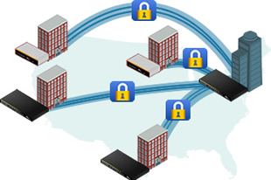
CONFIABILIDADE

Slide 21
Como Construir uma VPN
Configuração no Windows
IPSec (IP Security)
OpenVPN (usa OpenSSL)

Slide 22
Configurando uma vpn em windows

Slide 23
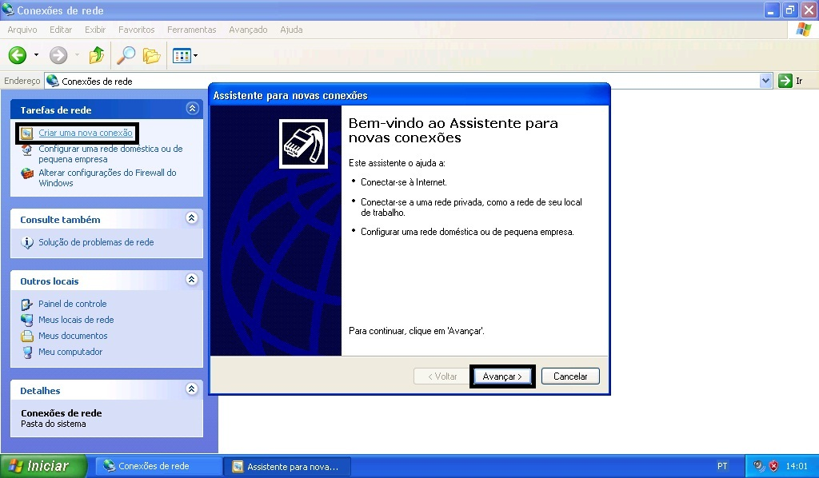
APLICAÇÃO
Em Conexões de rede clicamos em Criar uma nova conexão e na janela que se abre clicamos em Avançar

Slide 24
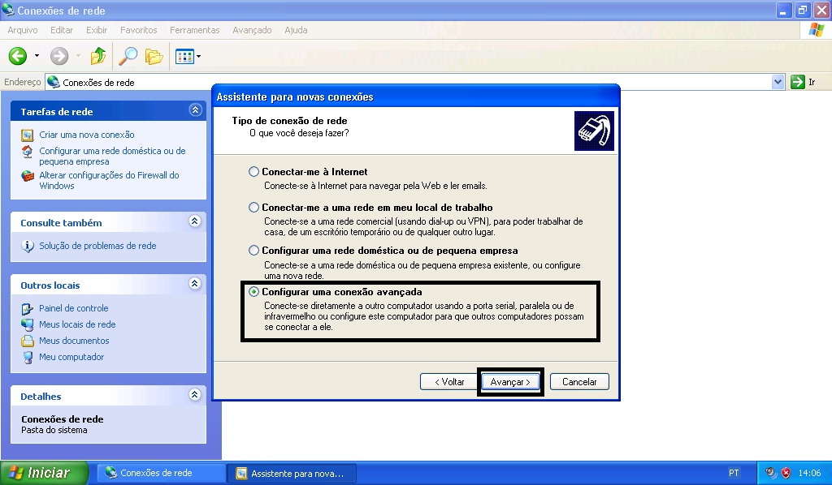
APLICAÇÃO
Marcamos a opção Configurar uma conexão avançada e clicamos em Avançar

Slide 25
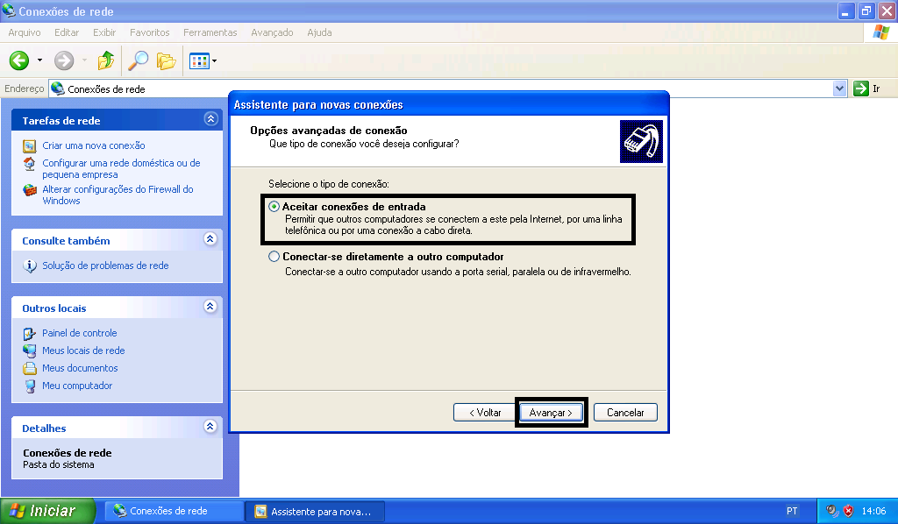
APLICAÇÃO
Marcamos a opção Aceitar conexões de entrada e clicamos em Avançar

Slide 26
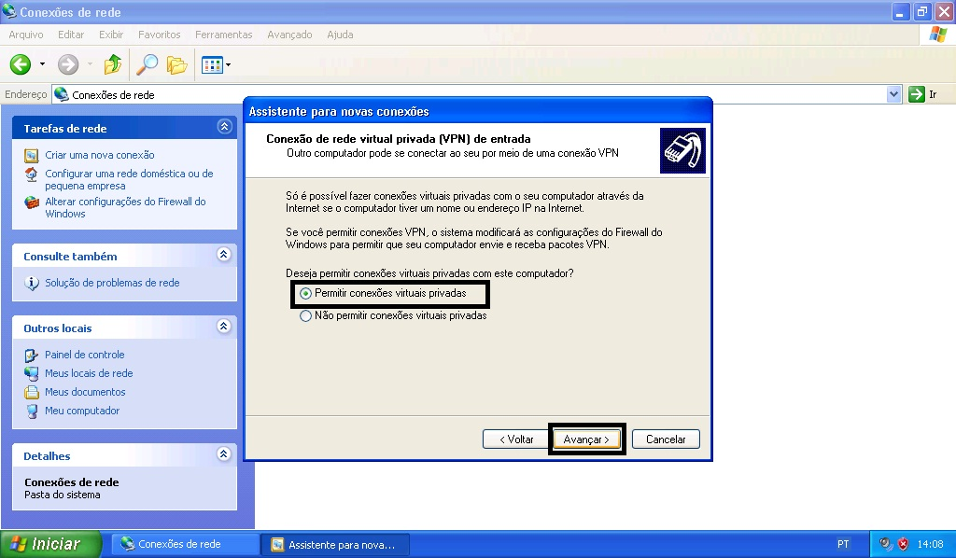
APLICAÇÃO
Marcamos a opção Permitir conexões virtuais privadas e clicamos em Avançar

Slide 27
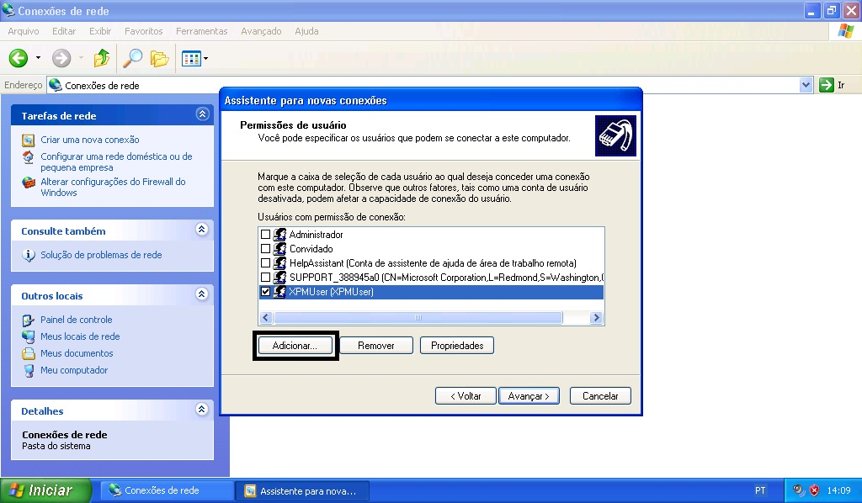
APLICAÇÃO
Nessa tela marcamos os usuários que terão acesso ao computador através da VPN, para adicionar um novo usuário clicamos em Adicionar

Slide 28
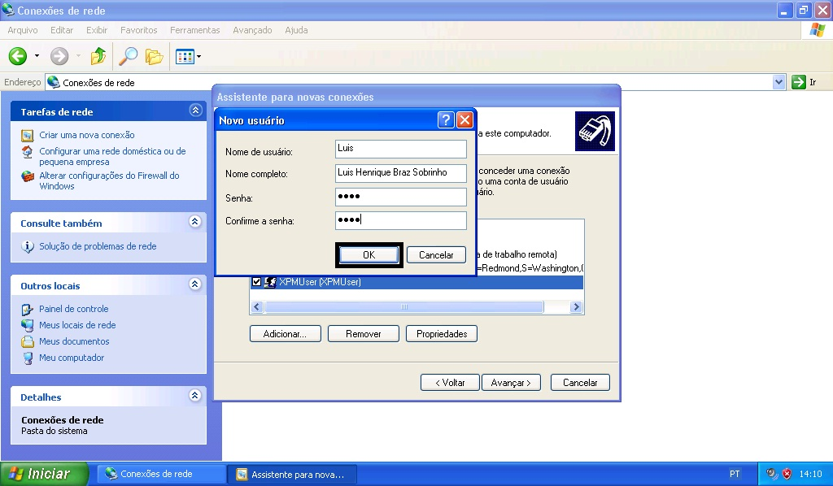
APLICAÇÃO
Nome de usuário, Nome completo dele e uma Senha para ter acesso ao computador, Confirme a senha, depois clique em OK

Slide 29
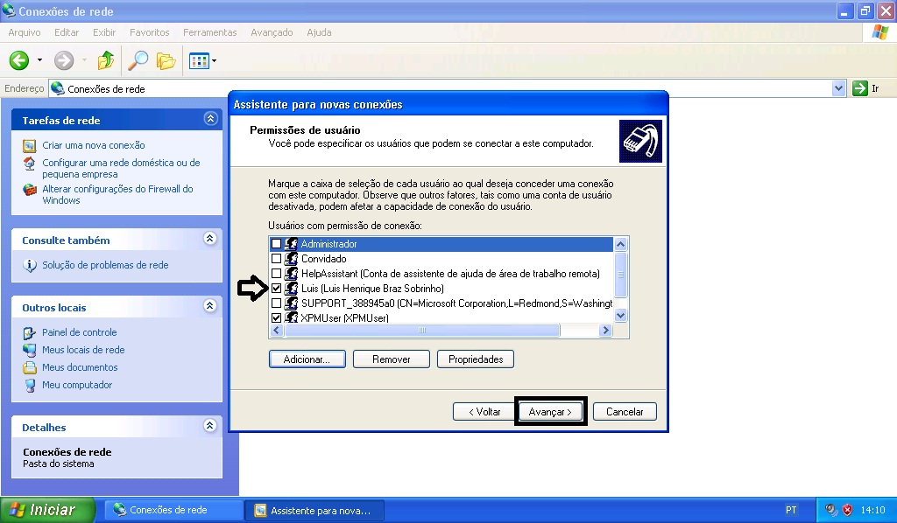
APLICAÇÃO
Damos um check no usuário criado e
clicamos em avançar

Slide 30
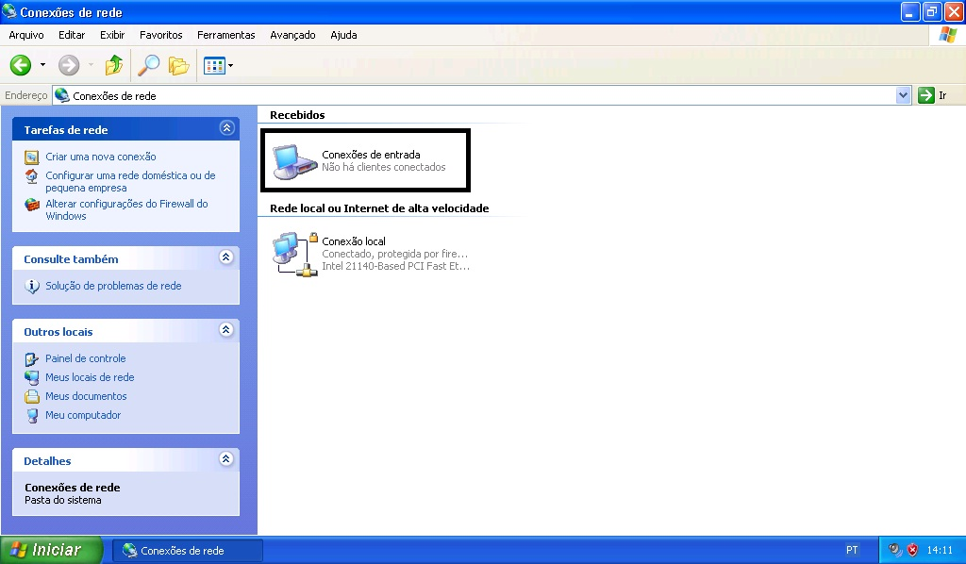
APLICAÇÃO
A Conexão de entrada na VPN foi criada, agora vamos criar o túnel para acessá-la.

Slide 31
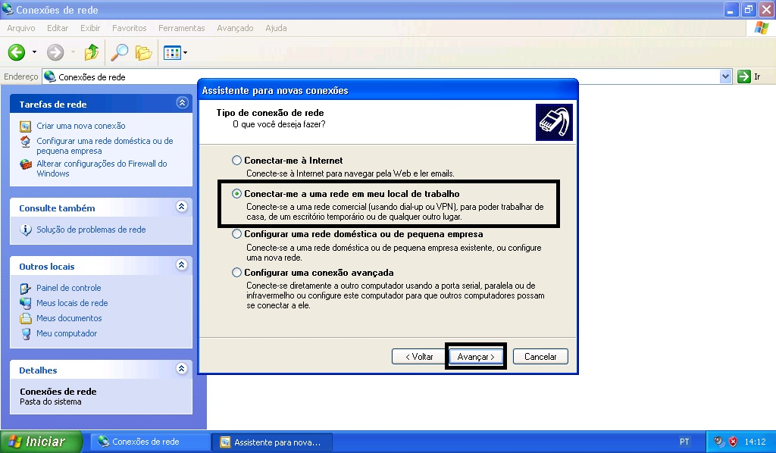
APLICAÇÃO
Em Criar uma nova conexão marcamos agora a opção Conectar-me a uma rede em meu local de trabalho e clicamos em avançar

Slide 32
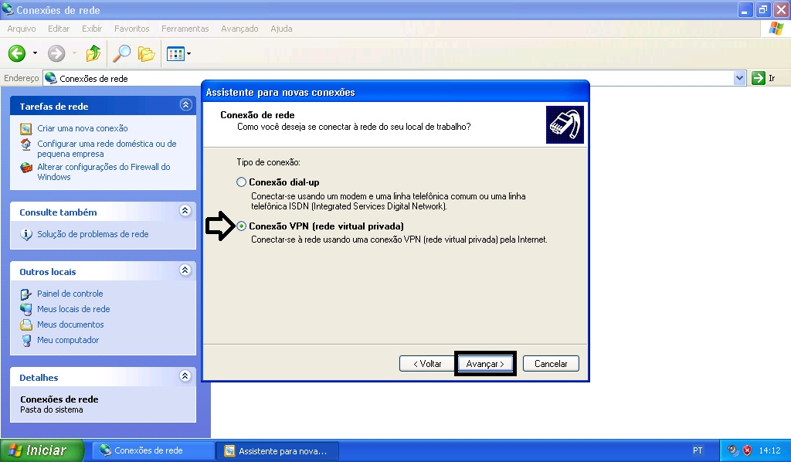
APLICAÇÃO
Marcamos o tipo de conexão, Conexão VPN (rede virtual privada) e clicamos em avançar

Slide 33
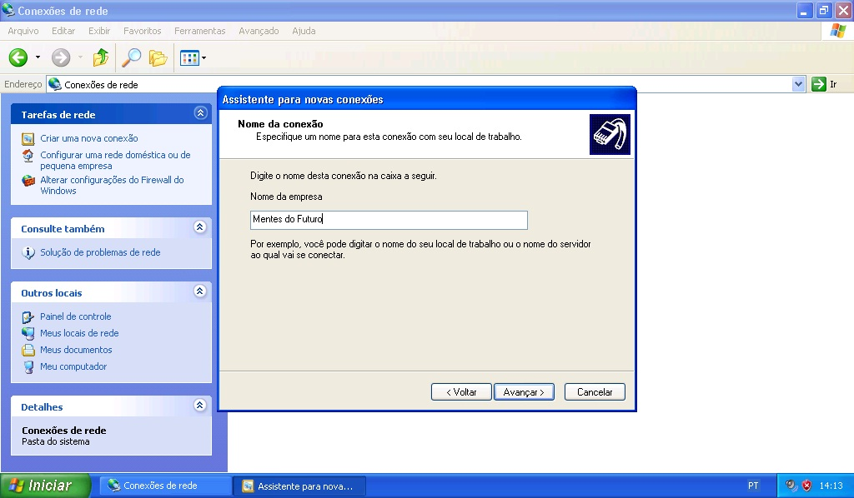
APLICAÇÃO
Nomeamos a conexão (Nome da empresa) e clicamos em avançar

Slide 34
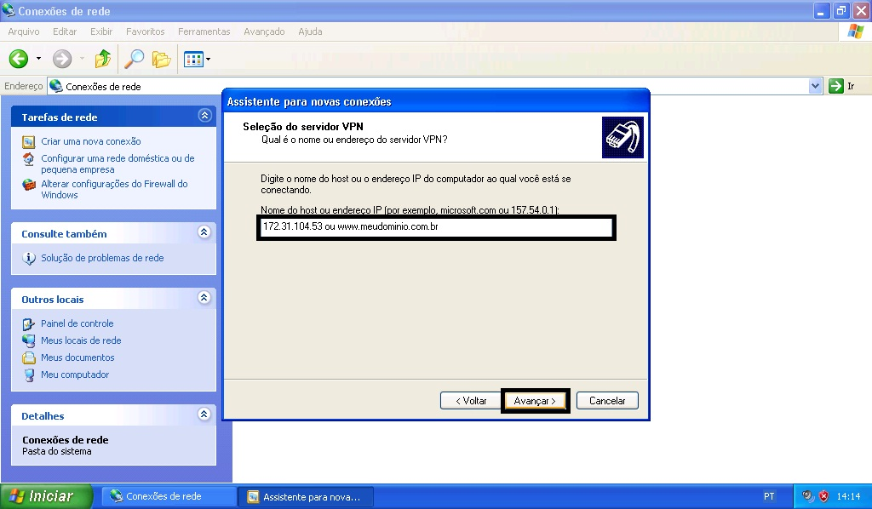
APLICAÇÃO
Aqui colocamos o endereço IP do servidor VPN, ou o domínio da internet depois clicamos em avançar

Slide 35
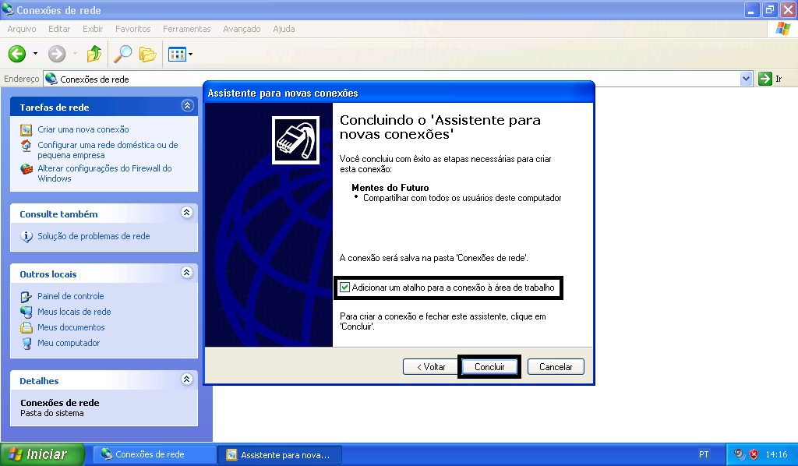
APLICAÇÃO
Aqui marcamos a opção Adicionar um atalho para a conexão à área de trabalho e para finalizar clicamos em Concluir

Slide 36
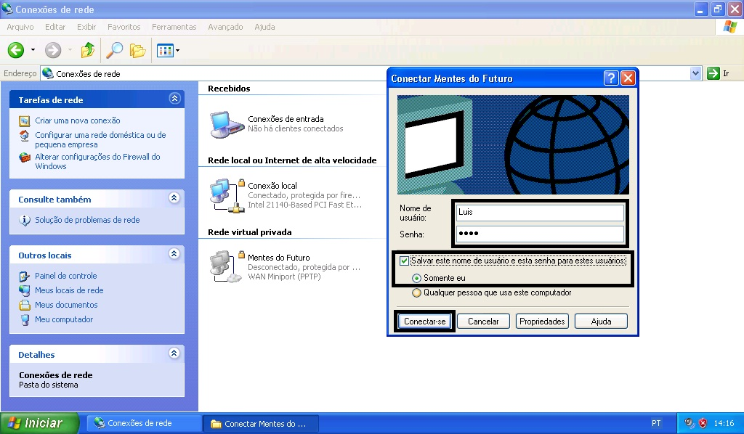
APLICAÇÃO
Entramos com o Nome de usuário e Senha cadastrados no servidor VPN e iniciamos a conexão em Conectar-se

Slide 37
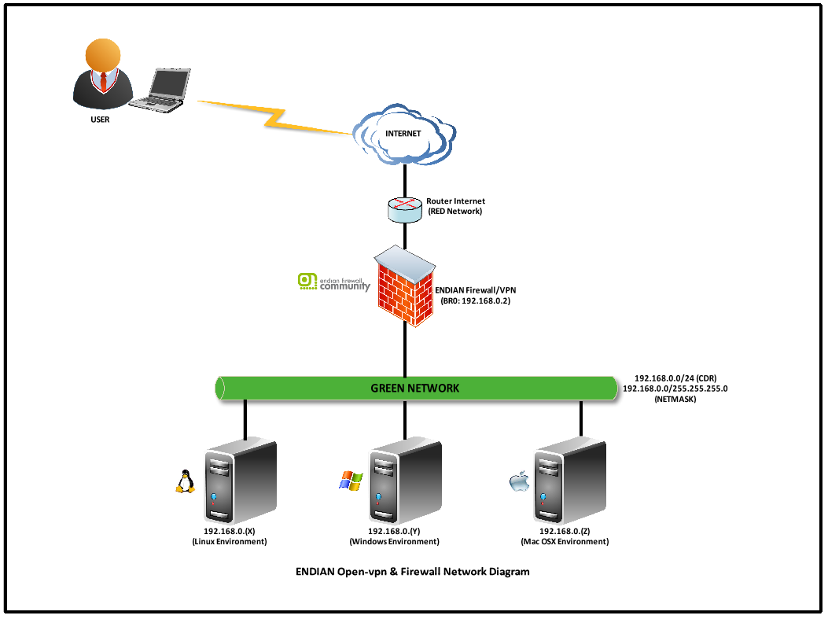
CONCLUSÃO

Slide 38
IP Security (IPSec)

Slide 39
FUNCIONAMENTO
Os protocolos de VPNs são os responsáveis pela abertura e gerenciamento das sessões de Túneis, devido serem diversos tipos, vamos destacar especificamente dois protocolos...

Slide 40
IPSec (IP Security)
IPSec é o protocolo de comunicação em uma VPN.
IPSec é um conjunto de padrões e protocolos para segurança relacionada a uma rede VPN criada sobre uma rede IP, e foi definido pelo grupo de trabalho denominado IP Security, do IETF.

Slide 41
Objetivos do IPSec
Oferecer criptografia e autenticação para a camada de rede, em redes IP.
Proteger tráfego sobre o IP, em vez de outros que apenas protegem tráfego em camadas superiores (SSH, SSL, PGP, GnuPG).

Slide 42
Objetivos do IPSec
Garantir segurança entre duas máquinas.
Não garante segurança das máquinas que estão na rede; a única coisa que faz é criptografar e garantir a segurança das informações (pacotes encapsulados) que estão passando pelo túnel.

Slide 43
Protocolos IPSec
AH (Authentication Header)
Oferece serviço de autenticação para o pacote.
ESP (Encapsulating Security Payload)
Oferece criptografia + autenticação
IKE (Internet Key Exchange)
Negocia parâmetros de conexão, incluindo chaves, para os outros dois protocolos.

Slide 44
IPSec
Todos os protocolos utilizam UDP na porta 500.
O IPSec especifica os cabeçalhos AH e ESP, que podem ser usados de forma independente ou em conjunto, de maneira que um pacote IPSec poderá apresentar somente um dos cabeçalhos (AH ou ESP), ou os dois.

Slide 45
IPSec
Não autentica mensagens entre usuários ou aplicações, no túnel.
Autenticação é de computador para computador (autenticações somente de máquinas). Esse processo acontece na troca de chaves.
Trabalha na camada de rede, encapsulando o protocolo TCP, ou outros, se necessário.

Slide 46
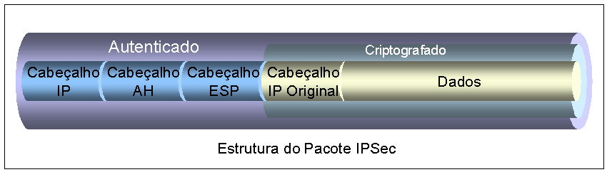
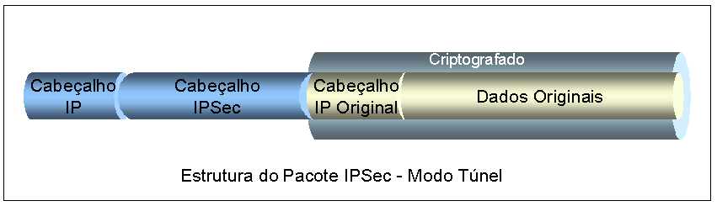
Protocolo IPSec
FUNCIONAMENTO
Modo Túnel

